Slide 1

人工智能
第2章 知识表示方法
2019年2月18日

Slide 2
国家自然科学基金委新增学科目录
新增两个学科目录：“人工智能”和“教育信息科学与技术”
F06：人工智能
F0601：人工智能基础
F0602：机器学习
F0603：机器感知与模式识别
F0604：自然语言处理
F0605：知识表示与处理
F0606：智能系统与应用
F0607：认知与神经科学启发的人工智能

Slide 3

知识表示方法
状态空间表示(State Space)
问题归约表示(Problem Reduction)
谓词逻辑表示（Predicate Logic）
产生式规则（Production Rule）
框架表示法(Frame)
语义网络表示法(Semantic Networks)
知识图谱(Knowledge Graph)

Slide 4

知识表示方法
人工智能的求解以知识为基础，智能系统中，知识通常是特定领域的，一个程序具备的知识越多，它的求解问题的能力就越强，所以，知识表示是人工智能研究的一个重要课题，也贯穿着人工智能发展历程。

Slide 5
什么是知识？

Slide 6
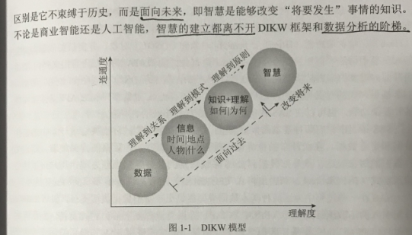
DIKW 模型
数据分析
智能
认知
美国系统理论家罗素.艾可夫认为人的心智内容分为5个层次
数据：承载信息的原始符号
信息：通过关系连接在一起有特定含义的有用数据，能提供when,where,who,what类问题的答案；
知识：按特定模式组合的信息集合，可以记忆和保存，能回答how之类的问题；---记忆
理解 ：然而知识还需进一步建立在已知知识基础上的理解，即从已知获取新知识，并综合起来回答why之类的问题，才算达到认知和分析性的水准；---明白
智慧：是一个不确定的非概率性外推过程，是建立原理和准则的过程，也是哲学探索的本质
Notes:
From《SAS技术内幕》P5

Slide 7
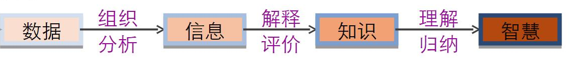
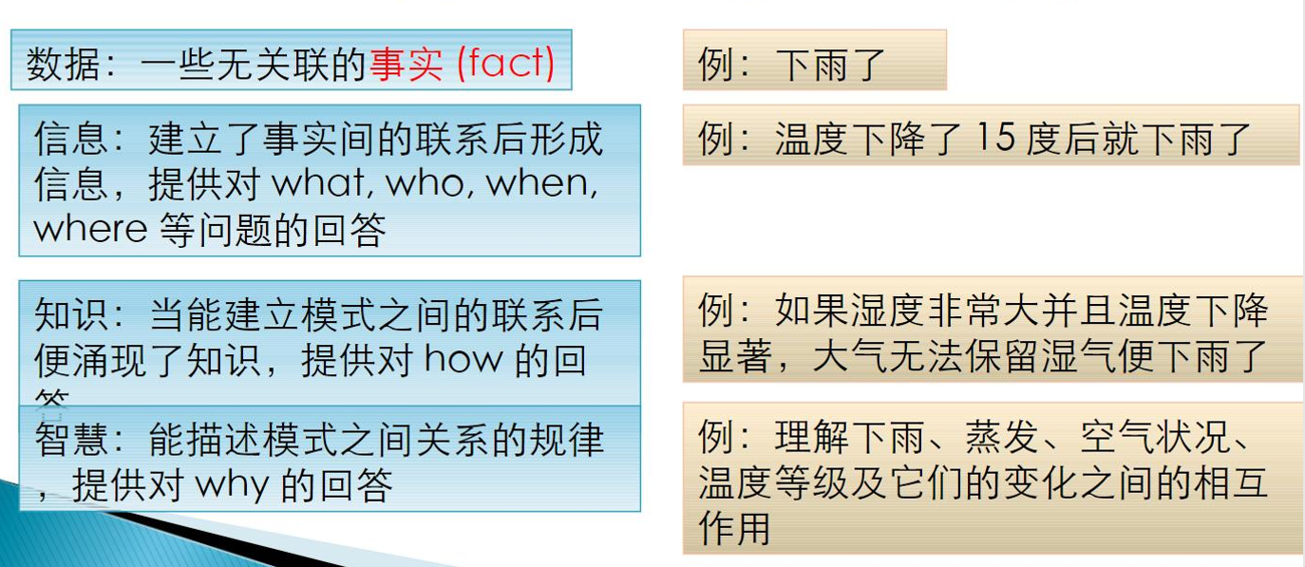
2.1 知识和知识表示
1．什么是知识

Slide 8
2.1 知识和知识表示
1．什么是知识
把有关信息关联在一起所形成的信息结构称为知识。
知识是人类进行一切智能活动的基础。
知识是人们在长期的生活及社会实践中，在科学研究及实验中积累起来的，对客观世界的认识与经验[王万良]。
Notes:
事实、事件、事理图谱（事件有时间的脉落、有过程）
知识的定义引自王万良书

Slide 9
2.1 知识和知识表示
2．知识的特性
相对正确性
不确定性
由随机性引起的不确定性
由模糊性引起的不确定性
由经验引起的不确定性
由不完全性引起的不确定性
可表示性与可利用性
Notes:
知识的定义引自王万良书
相对正确性：1+1=2；1+1=10
不确定性
由随机性引起的不确定性：如果发烧且拉肚子，可能染上新冠病毒
由模糊性引起的不确定性
由经验引起的不确定性：专家系统，经验本身具有不确定性
由不完全性引起的不确定性：认识上的不完全
可表示性与可利用性：用文字、语言、图形、神经网络等表示和被利用（存储传播）
事实、事件、事理图谱（事件有时间的脉落、有过程）

Slide 10
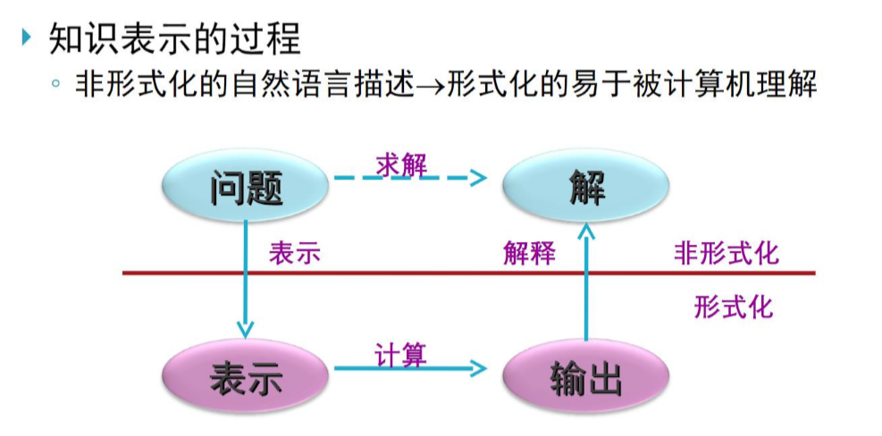
2.1 知识和知识表示
3．知识表示
传统AI问题，任何比较复杂的求解技术都离不开两方面内容——表示与搜索。
同一个问题，可以有多种不同的表示方法，这些表示方法具有不同的表示空间。
Notes:
传统AI问题，任何比较复杂的求解技术都离不开两方面内容——表示与搜索。
同一个问题，可以有多种不同的表示方法，这些表示方法具有不同的表示空间。
问题表示的优劣，直接影响关求解结果和求解效率。

Slide 11
2.1 知识和知识表示
3．知识表示
知识表示是指将知识形式化或数学描述，以便在计算机中表示，并能让计算机程序自动处理。
在AI领域，研究知识表示方法的目的是用知识来改善程序的性能，AI的研究集中在如何使程序拥有知识而具有智能行为。
不同的任务、不同的知识类型、会有不同的知识表示方法 。
Notes:
目前，还没有一个万能的知识表示模式。实际应用时，根据需要选用、或把几种表示模式结合起来。

Slide 12
状态空间表示

Slide 13
在分析和研究：人运用智能求解的方法之后，人们发现许多问题的求解方法都是通过试探在某个可能的解空间内寻找一个解来求解问题；
这种基于解答空间的问题表示和求解方法就是状态空间法。
许多涉及智力的问题求解可看成状态空间的搜索。诸如：
分配、调度；旅行商问题、路径规划；游戏、博弈等

Slide 14
状态和状态空间
状态（state）是为描述某些不同事物间的差别而引入的一组最少变量q₀，q₁，q₂…,q_{n}的有序集合,并表示为:
Q = （q₀,q₁,…,q_{n}）
其中，每个元素q_{ⅰ}称为状态变量。给定每个分量的一组值，就得到一个具体的状态。

Slide 15
状态和状态空间
状态空间记为三元组（S，F，G）。包含三种类型的集合，即该问题所有可能的
初始状态集合S，
操作符集合F
目标状态集合G。

Slide 16
状态和状态空间
使问题从一种状态变化为另一种状态的手段称为操作符或算子（operator）。
操作符可能是走步（下棋）、过程、规则、数学算子、运算符号或逻辑运算符等。
问题的状态空间（state space）是一个表示该问题全部可能状态及其关系的集合。

Slide 17
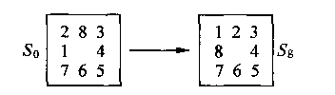
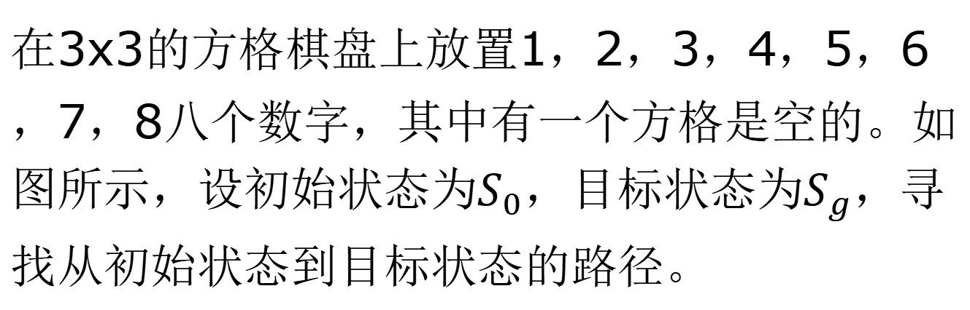
例2.1 八数码难题
在3x3的方格棋盘上放置1，2，3，4，5，6，7，8八个数字，其中有一个方格是空的。如图所示，设初始状态为$S_{0}$，目标状态为$S_{g}$，寻找从初始状态到目标状态的路径。

Slide 18
各状态间的转换规则为：
Pr1: 空格上移 ↑ If □_{i，j} and i≠1 then a_{i-1,j} ←→□_{i，j}
Pr2: 空格下移 ↓ If □_{i，j} and i≠3 then a_{i+1,j} ←→□_{i，j}
Pr3: 空格左移 ← If □_{i，j} and j≠1 then a_{i,j-1} ←→□_{i，j}
Pr4: 空格右移 → If □_{i，j} and j≠3 then a_{i,j+1} ←→□_{i，j}
a₁₁ a₁₂ a₁₃
a₂₁ a₂₂ a₂₃
a₃₁ a₃₂ a₃₃

Slide 19
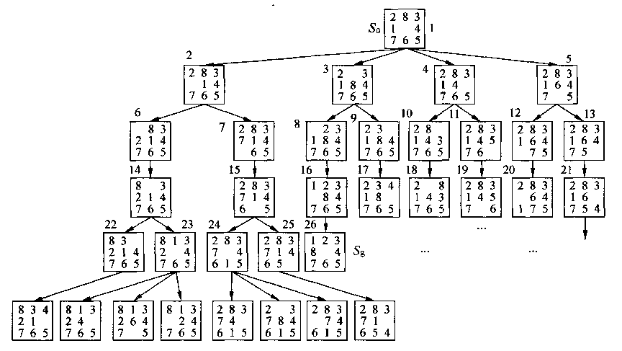
内容
演示宽度优先搜索过程

Slide 20
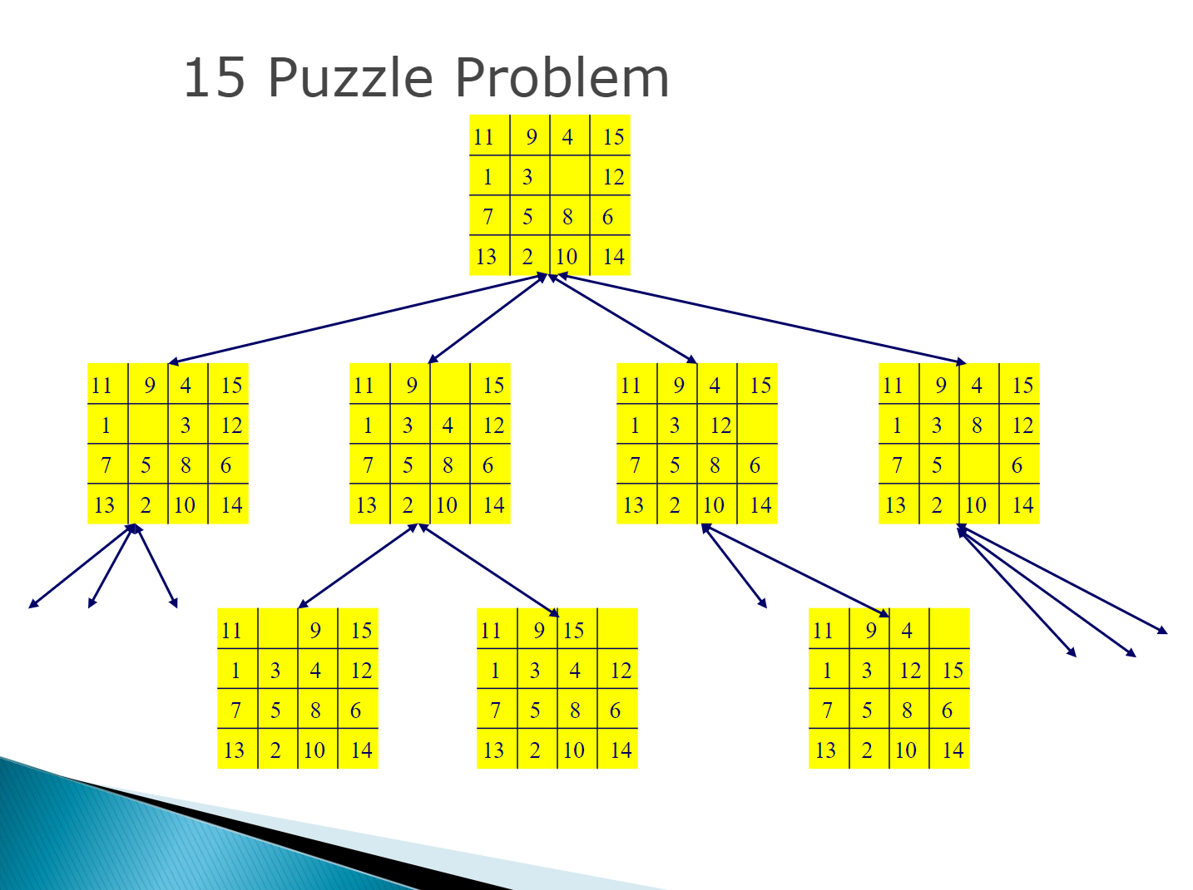

Slide 21
例2.2 水壶问题
给定两个水壶，一个可装4加仑水，一个能装3加仑水。水壶上没有任何度量标记。有一水泵可用来往壶中装水。
问：怎样在能装4加仑的水壶里恰好只装2加仑水？

Slide 22
（1）定义状态空间
可将问题进行抽象，用数偶(x,y)表示状态空间的任一状态。
x—表示4gallon水壶中所装的水量，x=0,1,2,3或4；
y—表示3gallon水壶中所装的水量，y=0,1,2或3；
初始状态为 (0, 0 )
目标状态为 (2,？)
？表示水量不限，因为问题中未规定在3加仑水壶里装多少水。

Slide 23
（2）确定一组操作
r1： （X,Y | X<4）→（4,Y）
4加仑水壶不满时，将其装满；
r2： （X,Y | Y<3）→（X,3）
3加仑水壶不满时，将其装满；
r3 ：(X,Y ) | X>0）→（X-D,Y）
从4升水壶里倒出一些水；

Slide 24
r5：（X,Y | X>0）→（0,Y）
把4加仑水壶中的水全部倒出；
r6（X,Y | Y>0）→（X，0）
把3加仑水壶中的水全部倒出；
r7 (X,Y | X+Y≥4∧Y>0) → (4,Y-(4-X))
把3加仑水壶中的水往4加仑水壶里倒，直至4加仑水壶装满为止

Slide 25
r8 （X,Y | X+Y≥3∧X>0）→（X-（3-Y）, 3）
把4加仑水壶中的水往3加仑水壶里倒，直至3加仑水壶装满为止；
r9 （X,Y | X+Y≤4∧Y>0）→（X+Y, 0）
把3加仑水壶中的水全部倒进4加仑水壶里；
r10 （X,Y | X+Y≤3∧X>0）→（0, X+Y）
把4加仑水壶中的水全部倒进3加仑水壶里；

Slide 26
（3）选择一种搜索策略
该策略为一个简单的循环控制结构：
选择其左部匹配当前状态的某条规则，并按照该规则右部的行为对此状态作适当改变，然后检查改变后的状态是否为某一目标状态，若不是，则继续该循环。

Slide 27
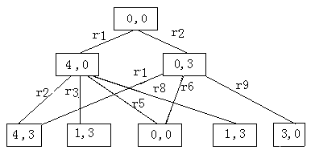
求解问题的搜索路径
搜索图
4加仑水壶中 3加仑水壶中 所应用的含水加仑数 含水加仑数 规则
0 0
0 3 r2
3 0 r9
3 3 r2
4 2 r7
0 2 r5
2 0 r9

Slide 28
问题状态空间法的基本思想
（1）将问题中的已知条件看成状态空间中初始状态；
将问题中要求解的目标看成状态空间中目标状态；
将问题中其它可能的情况看成状态空间的任一状态。
（2）设法在状态空间寻找一条路径，由初始状态出发，能够沿着这条路径达到目标状态。
——问题求解的过程

Slide 29
问题状态空间法的基本算法
（1）根据问题，定义出相应的状态空间，确定出状态的一般表示，它含有相关对象的各种可能的排列。
这里仅仅是定义这个空间的状态，而不必枚举该状态空间的所有状态，但由此可以得出问题的初始状态、目标状态，并能够表示出所有其它状态。
(2) 规定一组操作(算子), 能够使状态从一个状态变为另一个状态。
(3) 决定一种搜索策略，使得能够从初始状态出发，沿某个路径达到目标状态。

Slide 30
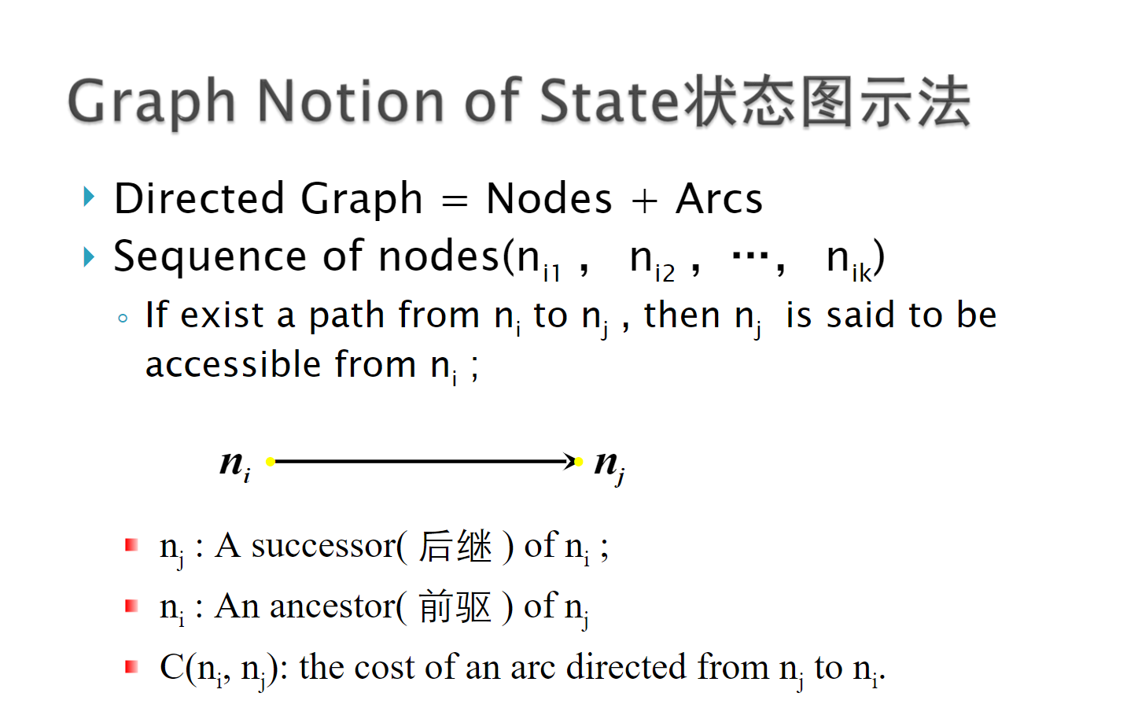
最优化问题，找到两节点间具有最小代价的路径。

Slide 31
希望有较小的状态空间，希望能合并或简化规则（操作符、算符）
水壶问题的状态空间比较小，搜索策略可以采用耗尽式搜索。
然而，对于一般的问题空间，如何决定搜索策略？这需对求解问题的特征进行分析。
问题的可分解性
如果问题能分解成若干子问题，则将子问题解出后，原问题的解也就求出来了。这种解决问题的方法称为问题的归约。

Slide 32
问题归约表示
Problem Reduction

Slide 33
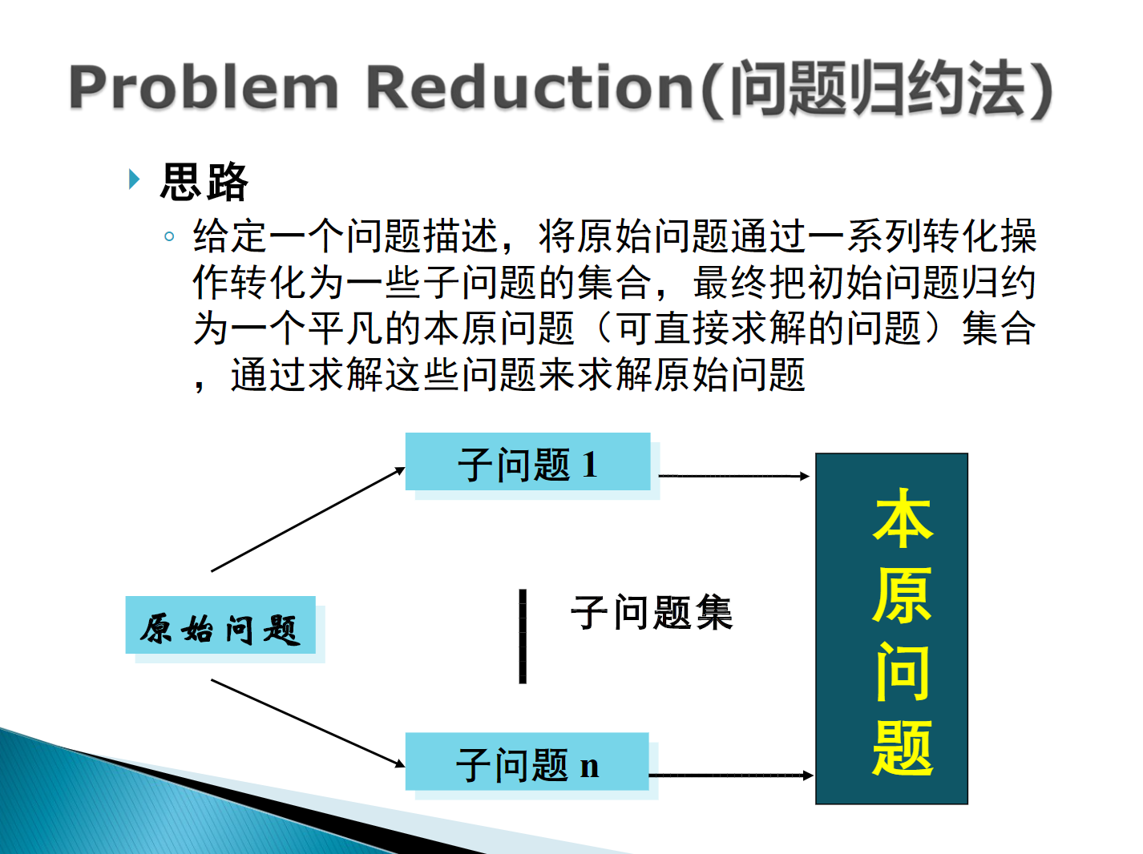
Wuhan University Artificial Intelligence

Slide 34
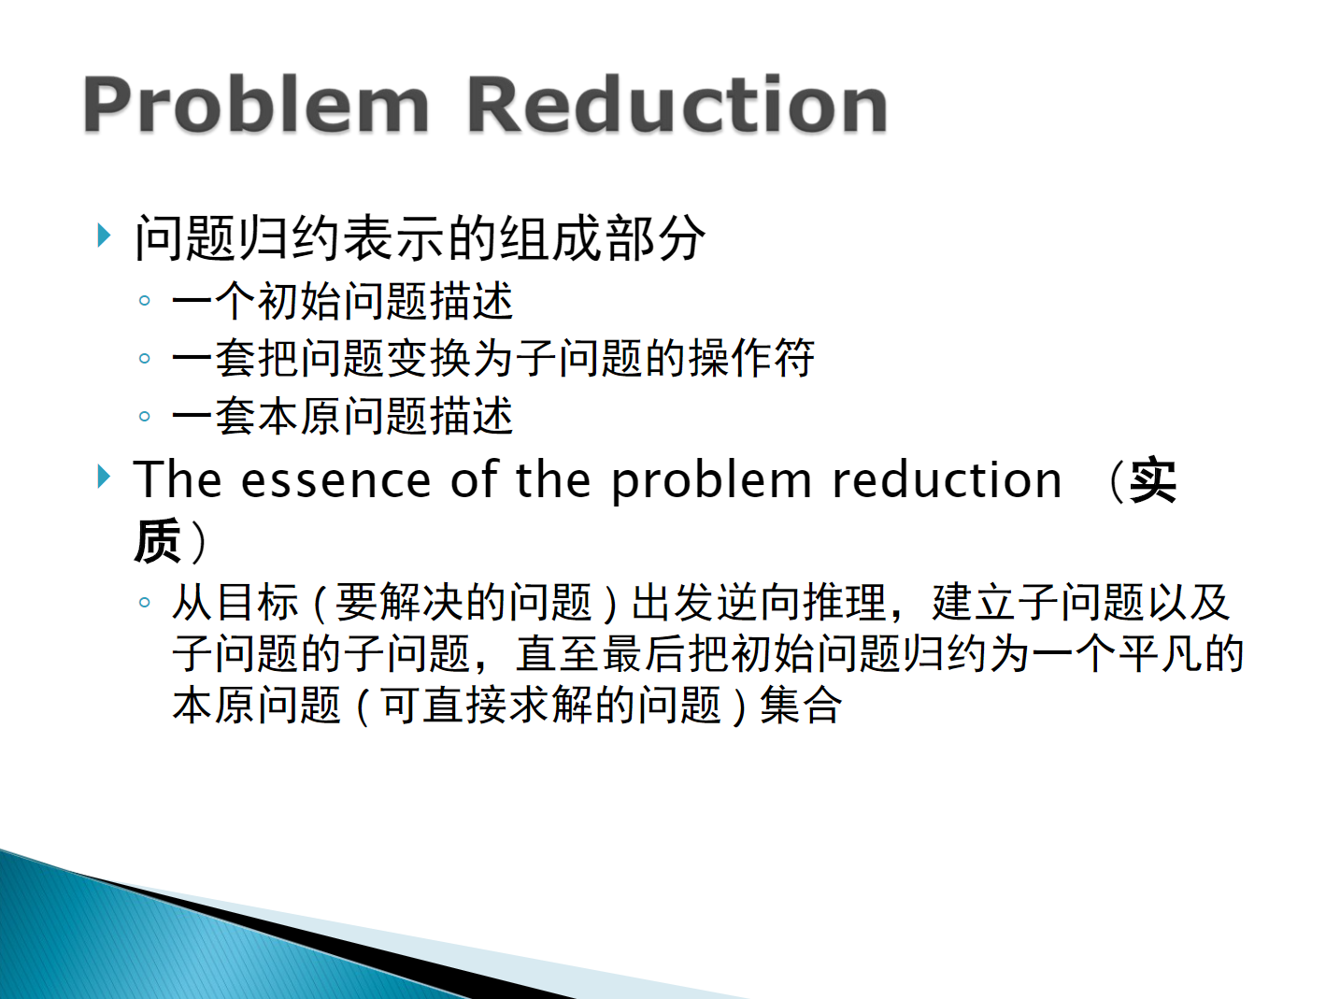

Slide 35
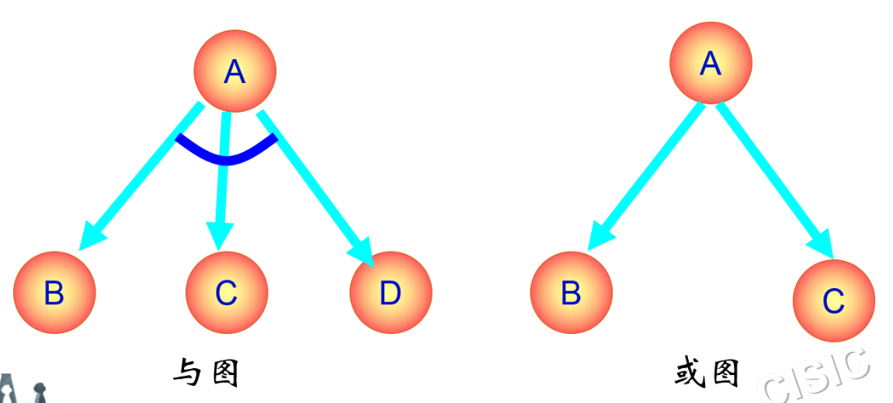
根据图对应的实际背景，可分为：
或图：搜索扩展时，可在若干分支中选择其中之一（如：下棋）。
与/或图：搜索扩展时，有可能要同时搜索若干分支（如：求积分分解的子问题都得求解），也有可能在若干分支中选择其中之一。

Slide 36
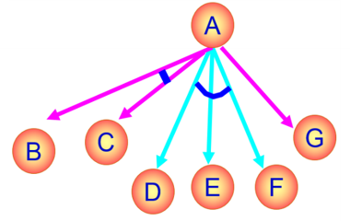
问题归约求解方法
问题归约中，问题分解为子问题后，对于求解原问题有3种可能（与/或图概念的由来）：
解决其中一个子问题，原问题得解（or）
解决全部问题，原问题得解（and）
解决其中一些子问题，原问题得解（and，or）
从初始问题出发, 建立子问题以及子问题的子问题, 直至把初始问题规约为一个本原问题的集合, 这就是问题规约的实质。

Slide 37

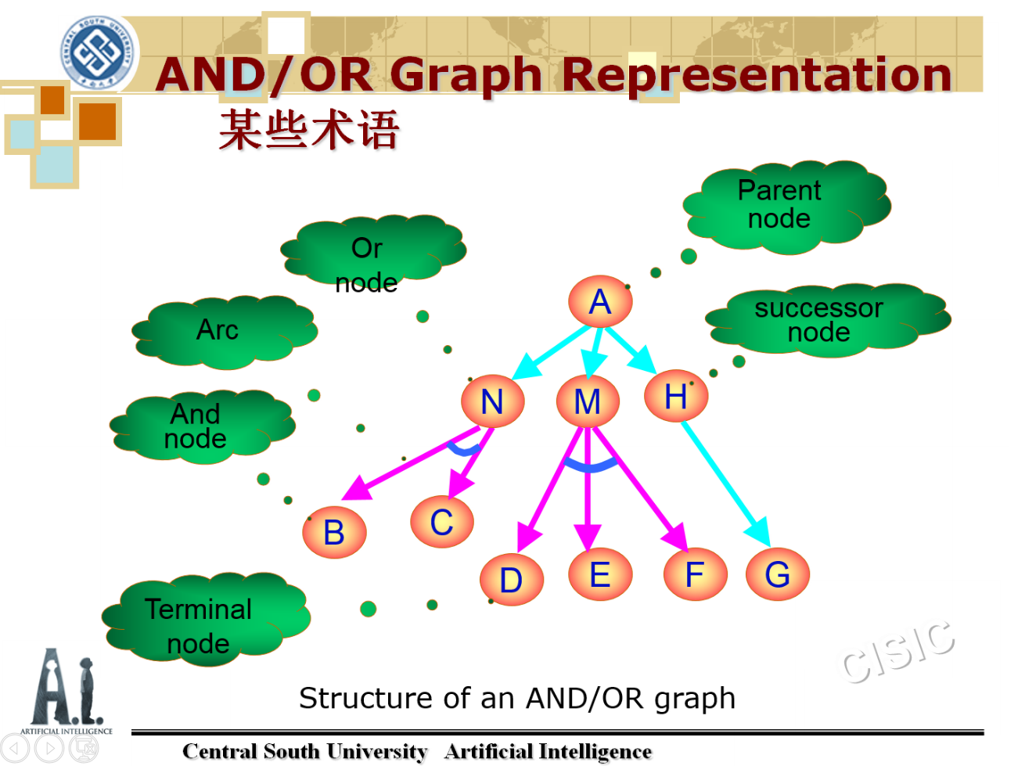

Slide 38
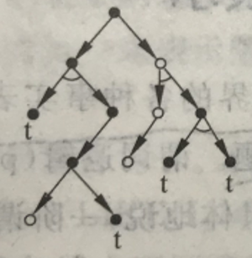
将问题求解归约为与/或图时，作如下规定：
1．根节点为原始问题描述;
本原问题的节点为叶节点。
2．可解节点为：
2.1 终叶节点是可解节点；
2.2 若n为一非终叶节点，且含有“或”后继节点，则只有当后继节点中至少有一个是可解节点时，n才可解；
2.3 若n为非终叶节点，且含“与”后继节点，则只有当后继节点全部可解时，n才可解。

Slide 39
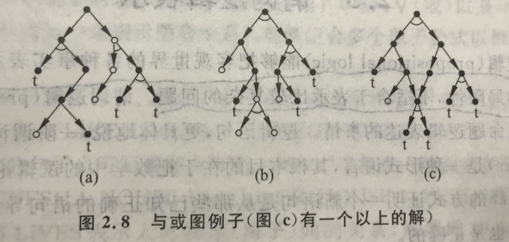
3． 不可解节点：
3.1 没有后继节点的非终叶节点为不可解。
3.2 若n为一非叶节点含有“或”后继节点，则仅当全部后继节点为不可解时，n不可解。
3.3 若n为一非叶节点含有“与”后继节点，则只要有一个后继节点为不可解时，n为不可解。
终叶节点用t表示
有解节点用小圆点表示

Slide 40
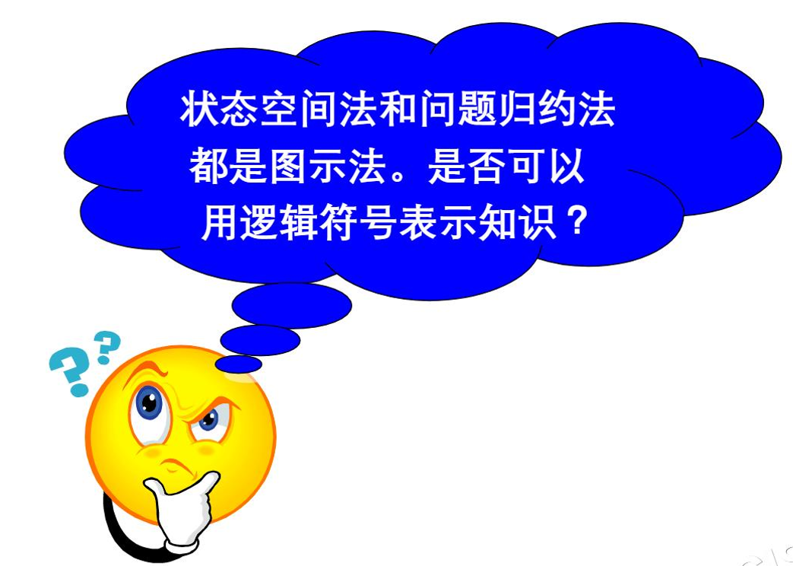

Slide 41
谓词逻辑表示
Predicate Logic

Slide 42
逻辑表示法
逻辑表示是一种比较常见的知识表示法；
命题逻辑和谓词逻辑最先应用于人工智能的两种逻辑，在知识的形式化表示方面，特别在定理的自动证明方面，发挥了重要作用，在AI的发展史中占有重要地位。

Slide 43
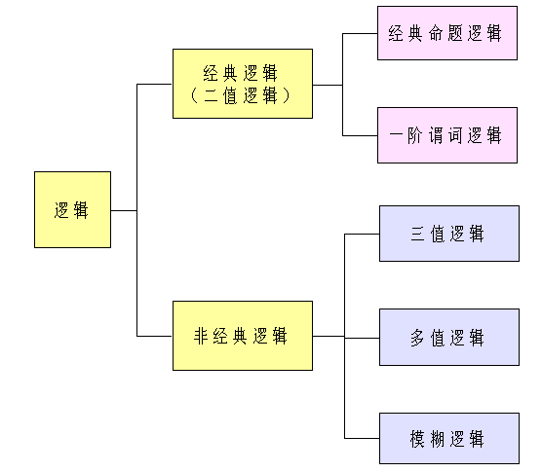
逻辑表示法

Slide 44
逻辑表示法
命题逻辑
命题逻辑，常用大写英文字母表示，如：P表示“武汉是第七届世界军人运动会的主办城市”这个命题。
命题逻辑是指以逻辑运算符结合原子命题来构成代表“命题”的公式，以及允许某些公式建构成“定理”的一套形式“证明规则”。
命题逻辑表示法有较大的局限性：
其无法把它描述的事物的结构及逻辑特征反映出来，“老李是小李的父亲”——字母P表示不出二李怎样的父子关系；
也不能把不同事物间的共同特征表述出来，如：两个命题 “李白是诗人”，“杜甫也是诗人”—— 共同特征（都是诗人）无法形式化的表示出来。
Notes:
“老李是小李的父亲”
如：两个命题 “李白是诗人”，“杜甫也是诗人”

Slide 45
逻辑表示法
谓词逻辑（Predicate Logic）
谓词逻辑，是在命题逻辑的基础上发展而来的。
一个命题至少由一个主语和一个谓语组成。
主语表示了独立存在的某个事物、实体或概念；
谓语表示主语的性质、状态、关系等属性。
谓词逻辑：将命题中的“谓词”抽象出来，作为知识的核心，而将主语作为谓词支配的部分，就要将知识形式化。
逻辑语句，更具体地说是一阶谓词演算（first order predicate calculus），是一种形式语言;
目的在于数学中的逻辑论证符号化；如果能采用数学演绎的方式证明一个新语句是从那些已知正确的语句导出的，那么也就能断定这个新语句也是正确的。

Slide 46
谓词逻辑表示
命题
谓词
谓词公式
谓词公式的性质
一阶谓词逻辑知识表示方法
一阶谓词逻辑表示法的特点

Slide 47
1 命题
命题（proposition）：一个非真即假的陈述句。
若命题的意义为真，称它的真值为真，记为 T。
若命题的意义为假，称它的真值为假，记为 F。
一个命题可在一种条件下为真，在另一种条件下为假。
例如：3<5
例如：太阳从西边升起
例: 1＋1＝10
P：北京是中华人民共和国的首都
命题逻辑：研究命题及命题之间关系的符号逻辑系统。
命题逻辑可看作是谓词逻辑的一种特殊形式。
命题逻辑表示法：无法把它所描述的事物的结构及逻辑特征反映出来，也不能把不同事物间的共同特征表述出来。
P：李白是诗人
Q：杜甫也是诗人
P：老李是小李的父亲

Slide 48
2 谓词
谓词的一般形式： P (x₁, x₂,…, x_{n})
个体 x₁, x₂,…, x_{n} ：某个独立存在的事物或者某个抽象的概念；
谓词名 P：刻画个体的性质、状态或个体间的关系。
（1）个体是常量：一个或者一组指定的个体。
“老张是一个教师”：一元谓词 Teacher (Zhang)
“5>3” ：二元谓词 Greater (5, 3)
“Smith作为一个工程师为IBM工作”：
三元谓词 Works (Smith, IBM, engineer)

Slide 49
2谓词
（2）个体是变元（变量）：没有指定的一个或者一组个体。
“x<5” ：Less(x, 5)
（3）个体是函数：一个个体到另一个个体的映射。
“小李的父亲是教师”：Teacher (father (Li) )
（4）个体是谓词
“Smith作为一个工程师为IBM工作”：
二阶谓词 Works (engineer (Smith), IBM)

Slide 50
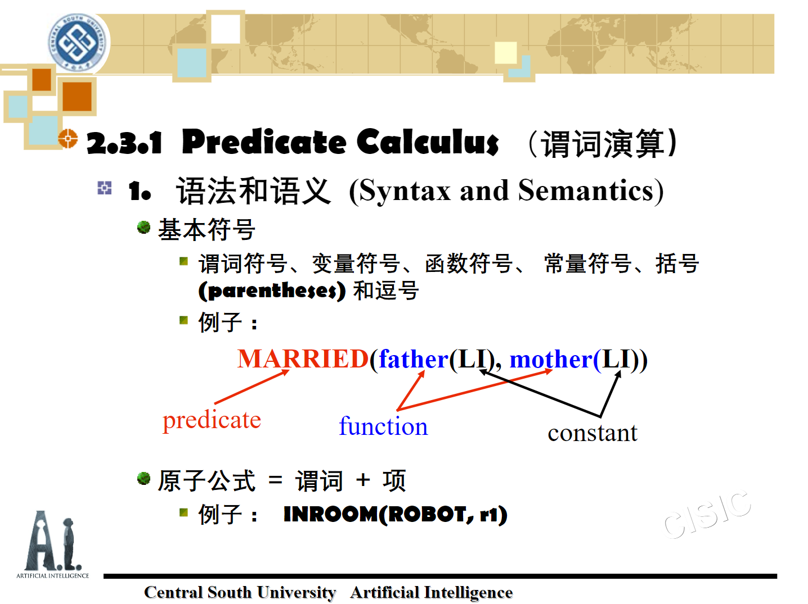
3 谓词公式
谓词公式：由谓词符号、常量符号、变量符号、函数符号以及括号、逗号等按一定语法规则组成的字符串的表达式。
原子公式=谓词符号+项

Slide 51
3 谓词公式
1. 连接词（连词）
（1）﹁（~）： “否定” （ negation ）或 “非”。
（2）∨： “析取”（disjunction）——或。
（3）∧： “合取”（conjunction）——与。
“机器人不在2号房间”：﹁ Inroom (robot, r2)
“李明打篮球或踢足球”：
Plays (Liming, basketball) ∨ Plays (Liming, football)
“我喜欢音乐和绘画”：
Like (I, music) ∧ Like (I, painting)

Slide 52
3 谓词公式
1. 连接词（连词）
（4）→（ ） ：“蕴含”(implication)或 “隐含”“条件”,P→Q表示P蕴含Q，如果P则Q
“如果刘华跑得最快，那么他取得冠军。” ：
RUNS (Liuhua，faster)→WINS (Liuhua ，champion)
（5） ：“等价”（equivalence）或“双条件”
（bicondition）。
P  Q: “P当且仅当Q”。

Slide 53
3 谓词公式
2. 量词（quantifier）
（1）全称量词（universal quantifier）（ x）：“对个体域中的所有（或任一个）个体 x ”。
“所有的机器人都是灰色的”：
( x)[ROBOT (x) → COLOR (x，GRAY)]
（2）存在量词（existential quantifier）（ x）：“在个体域中存在个体 x ”。
“1号房间有个物体”：
（ x）INROOM（x，r1）

Slide 54
3 谓词公式
全称量词和存在量词举例：
( x)( y) F(x, y) 表示对于个体域中的任何个体x都存在个体y，x与y是朋友。
( x)( y) F(x, y) 表示在个体域中存在个体x，与个体域中的任何个体y都是朋友。
( x)( y) F(x, y) 表示在个体域中存在个体x与个体y，x与y是朋友。
( x)( y) F(x, y) 表示对于个体域中的任何两个个体x和y，x与y都是朋友。

Slide 55
3 谓词公式
全称量词和存在量词出现的次序将影响命题的意思。
例如：
( x)( y)(Employee(x) → Manager(y, x)) :
“每个雇员都有一个经理。”
( y)( x)(Employee(x) → Manager(y, x)):
“有一个人是所有雇员的经理。”
∀

Slide 56
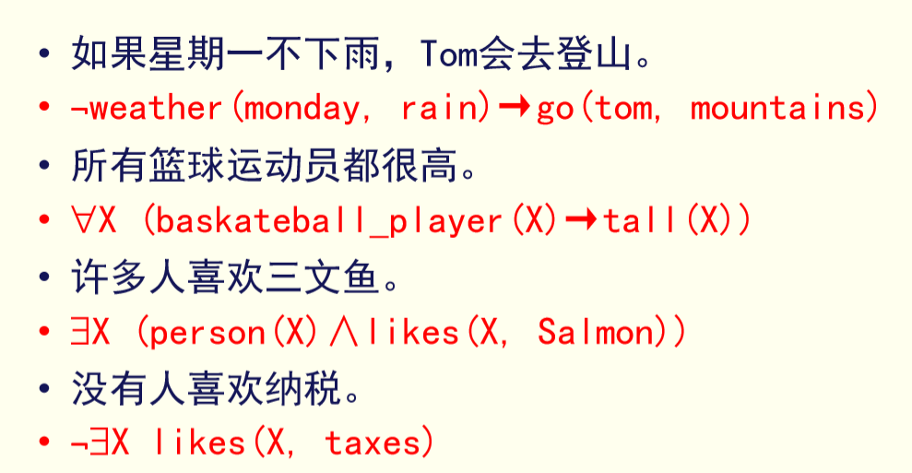
3 谓词公式

Slide 57
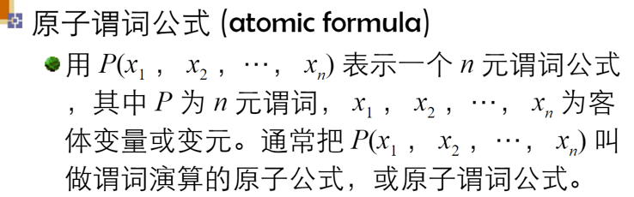
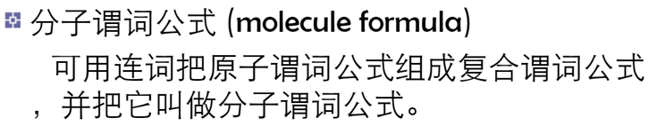
3 谓词公式
3. 谓词公式的定义
定义2.1 原子谓词公式、分子谓词公式

Slide 58
3 谓词公式
3. 谓词公式
由定义2.1 ，按下述规则得到谓词演算的谓词公式（合式公式）：
(1) 单个谓词是谓词公式，称为原子谓词公式。原子谓词公式是合式公式。
(2) 若A是谓词公式，则﹁A也是谓词公式。
(3) 若A，B都是谓词公式，则A∧B，A∨B，A→B，
A B也都是谓词公式。
若A是谓词公式，则 ( x) A，( x)A也是谓词公式。
有限步应用（1）－（4）生成的公式也是谓词公式。
连接词的优先级别从高到低排列：
﹁， ∧， ∨， →，

Slide 59
3 谓词公式
4．量词的辖域
量词的辖域：位于量词后面的单个谓词或者用括弧括起来的谓词公式。
约束变元与自由变元：辖域内与量词中同名的变元称为约束变元，不同名的变元称为自由变元。
例如：
( x)(P(x, y) → Q (x, y))∨R(x, y)
(P(x, y) → Q (x, y)) ：( x)的辖域，辖域内的变元x是受（ x）约束的变元，R(x, y)中的x是自由变元。
公式中的所有y都是自由变元。

Slide 60
4 谓词公式的性质
谓词公式的解释
谓词公式在个体域上的解释：个体域中的实体对谓词演算表达式的每个常量、变量、谓词和函数符号的指派。
Friends (george, x)
Friends (george, susie) T
Friends (george, kate) F

Slide 61
5 举例：一阶谓词逻辑知识表示
谓词公式表示知识的步骤：
（1）定义谓词及个体。
（2）变元赋值。
（3）用连接词连接各个谓词，形成谓词公式。
例如：
( x) ( y)(Employee(x) → Manager ( y, x))
( y) ( x)(Employee(x) → Manager ( y, x))

Slide 62
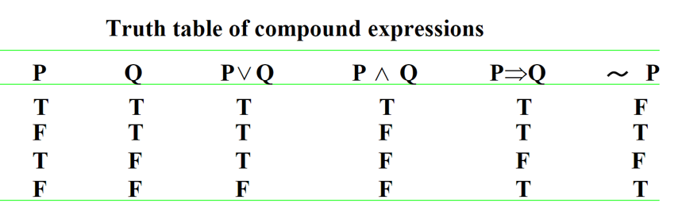
4 谓词公式的性质
对于每一个解释，谓词公式都可求出一个真值（T或F）。
真值表
定义2.2 设P与Q是两个谓词公式，D是它们共同的个体域，若对D上的任何一个解释，P与Q都有相同的真值，则称公式P和Q在D上是等价的。如果D是任意个体域，则称P和Q是等价的，记为P Q 。

Slide 63
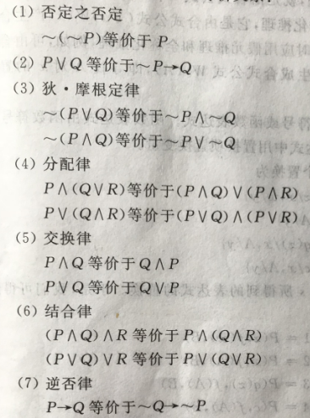
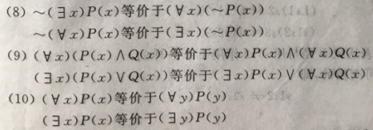
4 谓词公式的性质-等价性
由（10）可知：量化 表达式中的约束变量是一类虚元，它可以用任何一个不在表达式中出现的其他变量符号替代。

Slide 64
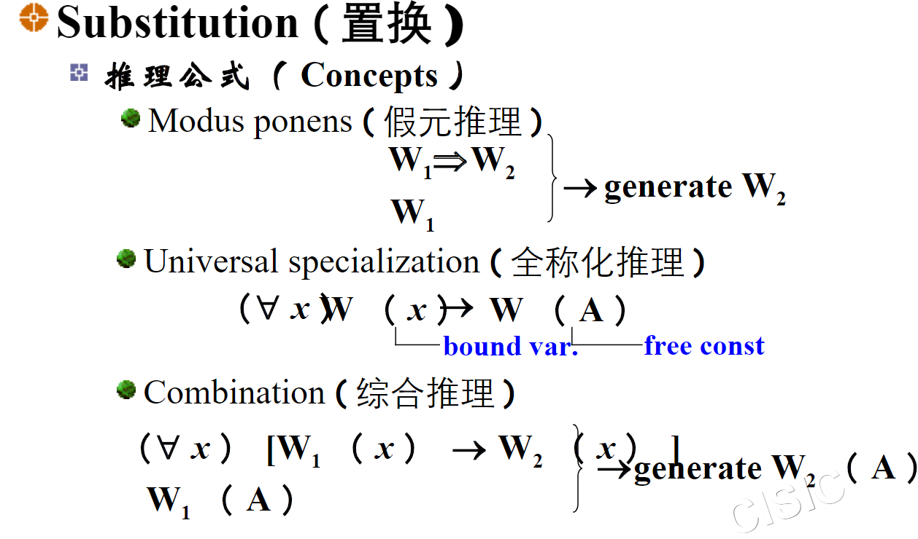
5 置换和合一
即 寻找A对x的置换，使W₁(A)与 W₁(x)一致

Slide 65
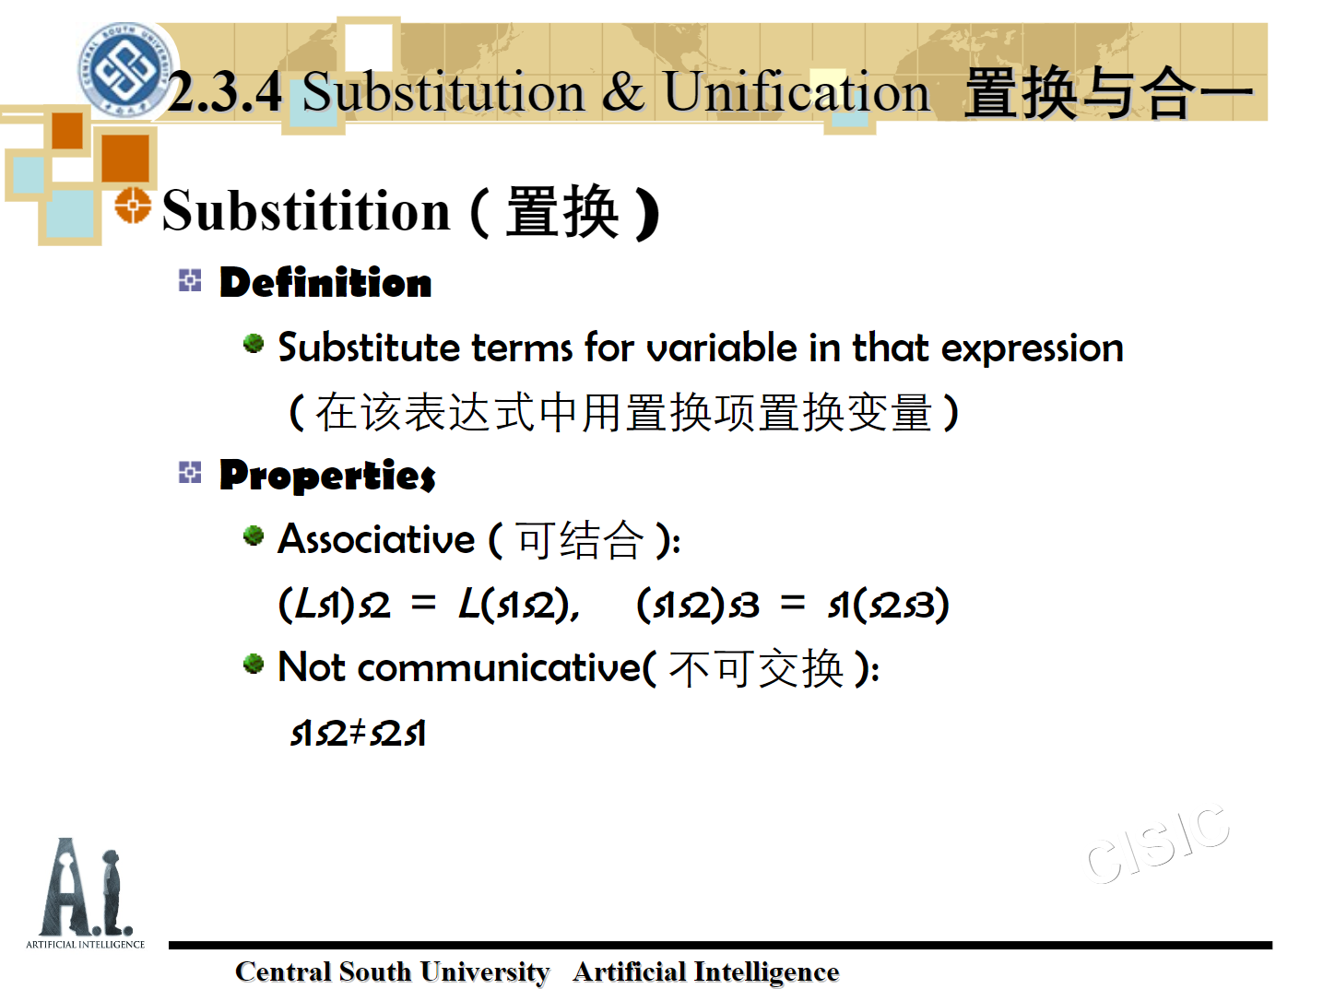
5 置换和合一
见P44 例2.2 置换

Slide 66
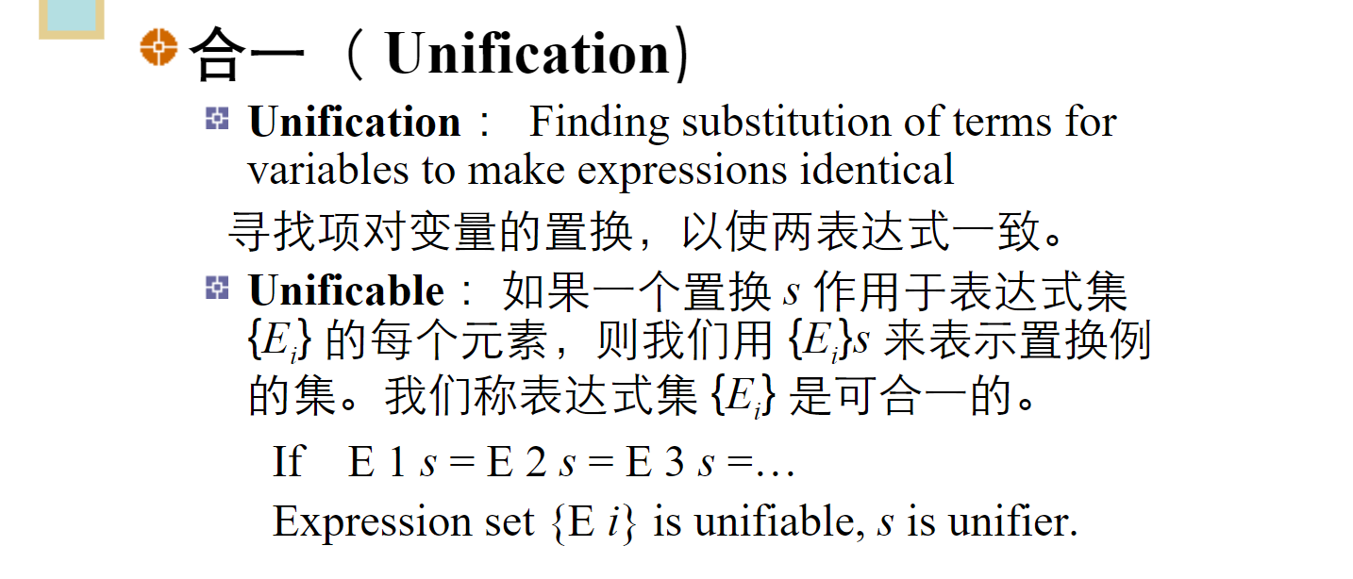
5 置换和合一
见P45 例2.3 合一

Slide 67
5 举例：一阶谓词逻辑知识表示
例2.5 已知命题公式集合s可以转化为如下2条子句。
起大风(5日) ⑴
～起大风(x日)∨天气变冷((x+1)日) ⑵
根据⑴是否可以推断6日天气要变冷呢？可以用如下的反证法予以证明。
首先假设6日天气不会变冷，用公式表示为 ～天气变冷(6日)

Slide 68
6 一阶谓词逻辑表示法的特点
优点：
自然性
精确性
严密性
容易实现
局限性：
不能表示不确定的知识
组合爆炸
效率低
应用：
（1）自动问答系统（Green等人研制的QA3系统）
（2）机器人行动规划系统（Fikes等人研制的STRIPS系统）
（3）机器博弈系统（Filman等人研制的FOL系统）
（4）问题求解系统（Kowalski等设计的PS系统）
Notes:
逻辑表示法的主要优点：
⑴ 自然。逻辑表示法是人们对问题直观理解的一种描述，易于被人们接受。
⑵ 明确。逻辑表示法对如何表示事实以及如何表示事实之间的复杂关系有明确的规定。
⑶ 灵活。逻辑表示法把知识和知识处理的方法有效地区分开来了，使得在使用知识时，无需考虑程序处理知识的细节问题。
⑷ 模块化。各条知识都是相对独立的，容易模块化，添加、删除、修改知识的工作比较容易。

Slide 69
产生式表示

Slide 70
产生式表示法
产生式
产生式系统
产生式系统——动物识别系统
产生式表示法的特点

Slide 71
产生式
“产生式”：1943年，美国数学家波斯特（E. Post）首先提出。
1972年，纽厄尔和西蒙在研究人类的认知模型中开发了基于规则的产生式系统。
产生式通常用于表示事实、规则以及它们的不确定性度量，适合于表示事实性知识和规则性知识。

Slide 72
产生式
确定性规则知识的产生式表示
基本形式： IF P THEN Q
或者：
例如：
r₄：IF 动物会飞 AND 会下蛋 THEN 该动物是鸟
2. 不确定性规则知识的产生式表示
基本形式： IF P THEN Q （置信度）
或者： （置信度）
例如： IF 发烧 THEN 感冒 （0.6）

Slide 73
产生式
3. 确定性事实性知识的产生式表示
三元组表示：（对象，属性，值）
或者：（关系，对象1，对象2）
例： 老李年龄是40岁： （Li，age，40）
老李和老王是朋友：（friend，Li，Wang）
4. 不确定性事实性知识的产生式表示
四元组表示：（对象，属性，值，置信度）
或者： （关系，对象1，对象2，置信度）
例：老李年龄很可能是40岁：（Li，age，40，0.8）
老李和老王不大可能是朋友：（friend，Li，Wang，0.1）

Slide 74
产生式
产生式与谓词逻辑中的蕴含式的基本形式相同，但蕴含式只是产生式的一种特殊情况。区别：
（1）除逻辑蕴含外，产生式还包括各种操作、规则、变换、算子、函数等。
例如，“如果炉温超过上限，则立即关闭风门”是一个产生式，但不是蕴含式。产生式描述了事物之间的一种对应关系（包括因果关系和蕴含关系）。
逻辑中的逻辑蕴含式和等价式，程序设计中的文法规则，数学中的微分和积分公式，化学中分子结构式的分解变换规则，体育比赛中的规则，国家的法律条文，单位的规章制度。。都可以用产生式表示

Slide 75
产生式
（2）蕴含式只能表示确定性知识，其真值或为真，或为假；而产生式不仅可以表示精确的知识，还可以表示不精确知识。
蕴含式的匹配总要求是精确的。产生式匹配可以是精确的，也可以是不精确的，只要按某种算法求出的相似度落在预先指定的范围内就认为是可匹配的。

Slide 76
产生式
产生式的形式描述及语义——巴科斯范式BNF（backus normal form）
<产生式>::=<前提> <结论>
<前 提>::=<简单条件>|<复合条件>
<结 论>::=<事实>|<操作>
<复合条件>::=<简单条件>AND<简单条件>[AND<简单条件>…
|<简单条件>OR<简单条件>[OR<简单条件>…
<操 作>::=<操作名>[(<变元>，…)]
符号“::=”表示“定义为”；符号“|”表示“或者是”；符号“[ ]”表示“可缺省”。

Slide 77
产生式系统
控
制
规则库
推理机
综合数据库
产生式系统的基本结构

Slide 78
产生式系统
1. 规则库
规则库: 用于描述相应领域内知识的产生式集合。
2. 综合数据库 （动态改变的）
综合数据库(事实库、上下文、黑板等)：一个用于存放问题求解过程中各种当前信息的数据结构。
3．控制系统
控制系统（推理机构）：由一组程序组成，负责整个产生式系统的运行，实现对问题的求解。

Slide 79
产生式系统
3．控制系统（续）
控制系统要做以下几项工作：
（1）从规则库中选择与综合数据库中的已知事实进行匹配。
（2）匹配成功的规则可能不止一条，进行冲突消解。
（ 3）执行某一规则时，如果其右部是一个或多个结论，则把这些结论加入到综合数据库中：如果其右部是一个或多个操作，则执行这些操作。
（ 4）对于不确定性知识，在执行每一条规则时还要按一定的算法计算结论的不确定性。
（ 5）检查综合数据库中是否包含了最终结论，决定是否停止系统的运行。

Slide 80
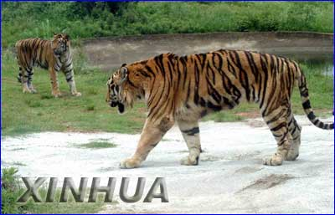
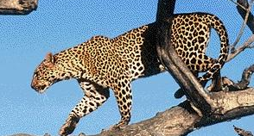
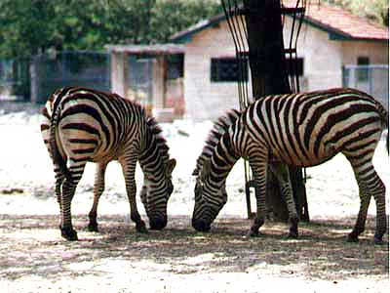
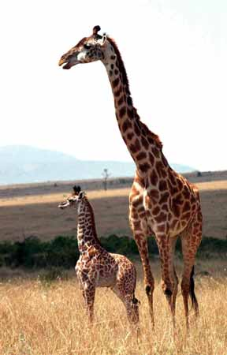
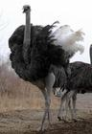

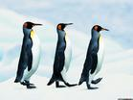
产生式系统的例子——动物识别系统
例如：动物识别系统——识别虎、金钱豹、斑马、长颈鹿、鸵鸟、企鹅、信天翁等七种动物的产生式系统。

Slide 81
产生式系统的例子——动物识别系统
规则库：
r₁： IF 该动物有毛发 THEN 该动物是哺乳动物
r₂： IF 该动物有奶 THEN 该动物是哺乳动物
r₃： IF 该动物有羽毛 THEN 该动物是鸟
r₄： IF 该动物会飞 AND 会下蛋 THEN 该动物是鸟
r₅： IF 该动物吃肉 THEN 该动物是食肉动物
r₆： IF 该动物有犬齿 AND 有爪 AND 眼盯前方
THEN 该动物是食肉动物
r₇： IF 该动物是哺乳动物 AND 有蹄
THEN 该动物是有蹄类动物
r ₈： IF 该动物是哺乳动物 AND 是反刍动物
THEN 该动物是有蹄类动物

Slide 82
产生式系统的例子——动物识别系统
r₉： IF 该动物是哺乳动物 AND 是食肉动物 AND 是黄褐色
AND 身上有暗斑点 THEN 该动物是金钱豹
r₁₀：IF 该动物是哺乳动物 AND 是食肉动物 AND 是黄褐色
AND 身上有黑色条纹 THEN 该动物是虎
r₁₁： IF 该动物是有蹄类动物 AND 有长脖子 AND 有长腿
AND 身上有暗斑点 THEN 该动物是长颈鹿
r ₁₂：IF 该动物有蹄类动物 AND 身上有黑色条纹
THEN 该动物是斑马
r₁₃：IF 该动物是鸟 AND 有长脖子 AND 有长腿 AND 不会飞
AND 有黑白二色 THEN 该动物是鸵鸟
r₁₄： IF 该动物是鸟 AND 会游泳 AND 不会飞
AND 有黑白二色 THEN 该动物是企鹅
r₁₅： IF 该动物是鸟 AND 善飞 THEN 该动物是信天翁

Slide 83
产生式系统的例子——动物识别系统
设已知初始事实存放在综合数据库中：
该动物身上有：暗斑点，长脖子，长腿，奶，蹄
推理机构的工作过程 ：
（1）从规则库中取出r₁，检查其前提是否可与综合数据库中的已知事实匹配。匹配失败则r₁不能被用于推理。然后取r₂进行同样的工作。匹配成功则r₂被执行。
综合数据库 ：
该动物身上有：暗斑点，长脖子，长腿，奶，蹄，哺乳动物

Slide 84
产生式系统的例子——动物识别系统
推理机构的工作过程 ：
（2）分别用r₃，r₄，r₅，r₆综合数据库中的已知事实进行匹配，均不成功。 r₇匹配成功，执行r₇ 。
综合数据库：
该动物身上有：暗斑点，长脖子，长腿，奶，蹄，哺乳动物，有蹄类动物
（3）r₁₁匹配成功，并推出 “该动物是长颈鹿” 。

Slide 85
产生式系统的例子——动物识别系统

Slide 86
产生式表示法的特点
1. 产生式表示法的优点
3. 适合产生式表示的知识
（1）自然性
（2）模块性
（3）有效性
（4）清晰性
（1）领域知识间关系不密切，不存在结构关系。
（2）经验性及不确定性的知识，且相关领域中对这些知识没有严格、统一的理论。
（3）领域问题的求解过程可被表示为一系列相对独立的操作，且每个操作可被表示为一条或多条产生式规则。
2. 产生式表示法的缺点
（1）效率不高（若规则多更不高）
（2）不能表达结构性知识
（3）不适合求解复杂系统

Slide 87
框架表示

Slide 88
10.4 框架表示法
1975年，美国明斯基提出了框架理论：人们对现实世界中各种事物的认识都是以一种类似于框架的结构存储在记忆中的。
框架表示法：一种结构化的知识表示方法，已在多种系统中得到应用。

Slide 89
10.4.1 框架的一般结构
框架（frame）：一种描述所论对象（一个事物、事件或概念）属性的数据结构。
一个框架由若干个被称为“槽”（slot）的结构组成，每一个槽又可根据实际情况划分为若干个“侧面”（faced）。
一个槽用于描述所论对象某一方面的属性。
一个侧面用于描述相应属性的一个方面。
槽和侧面所具有的属性值分别被称为槽值和侧面值。

Slide 90
框架的一般结构
<框架名>
槽名1： 侧面名₁₁ 侧面值₁₁₁ ，… ，侧面值_{11P1}
┊ ┊
侧面名_{1m} 侧面值_{1m1} ， … ，侧面值_{1mPm}
槽名n： 侧面名_{n1} 侧面值_{n11} ， … ，侧面值_{n1P1}
┊
侧面名_{nm} 侧面值_{nm1} ， … ，侧面值_{nmPm}
约束： 约束条件₁
┊
约束条件_{n}

Slide 91
用框架表示知识的例子
例1 教师框架
框架名：〈教师〉
姓名：单位（姓、名）
年龄：单位（岁）
性别：范围（男、女）
缺省：男
职称：范围（教授，副教授，讲师，助教）
缺省：讲师
部门：单位（系，教研室）
住址：〈住址框架〉
工资：〈工资框架〉
开始工作时间：单位（年、月）
截止时间：单位（年、月）
缺省：现在

Slide 92
用框架表示知识的例子
例2 教师框架
当把具体的信息填入槽或侧面后，就得到了相应框架的一个事例框架。
框架名：〈教师-1〉
姓名：夏冰
年龄：36
性别：女
职称：副教授
部门：计算机系软件教研室
住址：〈adr-1〉
工资：〈sal-1〉
开始工作时间：1988，9
截止时间：1996，7

Slide 93
用框架表示知识的例子
例3 教室框架
框架名：〈教室〉
墙数：
窗数：
门数：
座位数：
前墙：〈墙框架〉
后墙：〈墙框架〉
左墙：〈墙框架〉
右墙：〈墙框架〉
门：〈门框架〉
窗：〈窗框架〉
黑板：〈黑板框架〉
天花板：〈天花板框架〉
讲台：〈讲台框架〉

Slide 94
用框架表示知识的例子
例4 将下列一则地震消息用框架表示：“某年某月某日，某地发生6.0级地震，若以膨胀注水孕震模式为标准，则三项地震前兆中的波速比为0.45，水氡含量为0.43，地形改变为0.60。”
解：地震消息用框架如下图所示。
框架名：〈地震〉
地 点：某地
日 期：某年某月某日
震 级：6.0
波 速 比：0.45
水氡含量：0.43
地形改变：0.60

Slide 95
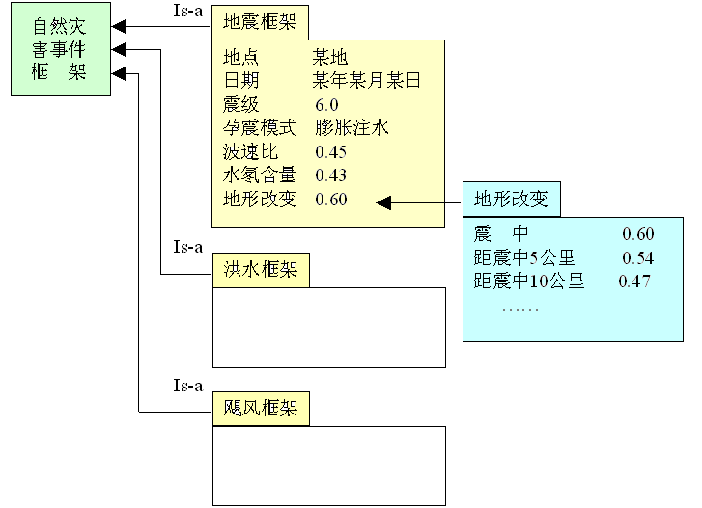
用框架表示知识的例子

Slide 96
框架表示法的特点
（1） 结构性
便于表达结构性知识，能够将知识的内部结构关系及知识间的联系表示出来。
（2）继承性
框架网络中，下层框架可以继承上层框架的槽值，也可以进行补充和修改。
（3）自然性
框架表示法与人在观察事物时的思维活动是一致的。

Slide 97
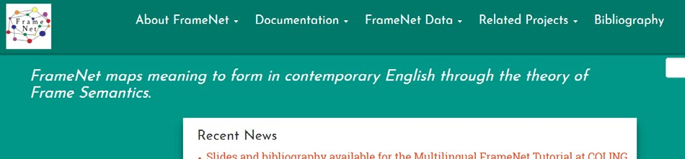
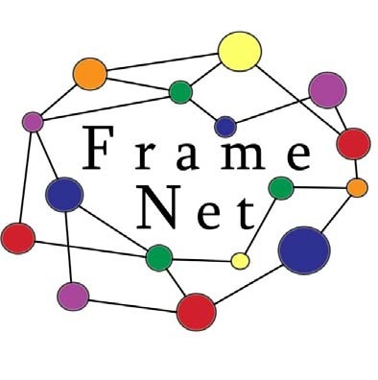

典型的框架知识库:FrameNet
FrameNet（https://framenet.icsi.berkeley.edu/fndrupal）
是目前最著名的语义知识框架库，由加州大学伯克利分校主持构建，旨在建立通用的语义知识库。目前该框架库中包括了1200多个语义框架，设计13000多个语义单元，并提供超过200万个标注框架的例句，广泛应用于信息提取，机器翻译，事件识别，情感分析等应用。

Slide 98
语义网络表示

Slide 99
语义网络表示法
语义网络是Quillian在1968年研究人类联想记忆时提出的心理学模型，认为记忆是由概念间的联系实现的。1972年Simmons首先将语义网络表示法用于自然语言理解系统。
语义网络是知识的一种结构化图解表示，它由节点和弧线组成。
节点表示实体、概念和情况等；
弧线表示节点间的关系。

Slide 100
语义网络表示法
语义网络的组成部分
词法部分 决定该表示方法词汇表中允许有哪些符号，它涉及各个结点和弧线。
结构部分 叙述符号排列的约束条件，指定各弧线连接的结点对。
过程部分 说明访问过程，这些过程能用来建立和修正概念的描述，以及回答相关问题。
语义部分 确定与描述相关的意义的方法，即确定有关结点和对应弧线的排列及其相互关系。

Slide 101
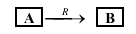
语义网络表示法
语义网络结构
语义网络是对知识的有向图表示方法。一个语义网络是由一些以三元组：（结点1，弧，结点2）的图形表示连接而成的有向图。
结点表示概念、事物、事件、情况等;
弧是有方向和有标注的，方向体现主次关系，结点1为主，结点2为辅。
弧上的标注表示结点1的属性或结点1和结点2之间的关系。
这样一个三元组的图形表示为：

Slide 102
语义网络表示法
二元语义网络的表示
二元语义网络可以用来表示一些涉及变元的简单的事实，其实质还是一个三元组：(R, x, y)。
例如，表示“所有的燕子都是鸟”这一事实，可建立二个结点： SWALLOW 和 BIRD 。两节点以ISA（表示“是一个”）链相连，如下图所示：

Slide 103
语义网络表示法
二元语义网络的表示
对于事实“知更鸟是鸟，所有的鸟都有翅膀”，知更鸟、鸟以及翅膀分别用 ROBIN 、 BIRD及 WINGS表示。因为知更鸟是鸟的一部分，因此在RONBIN和BIRD之间用弧线连接，并加标记AKO（a kind of的缩写），以表示这种关系；又因为翅膀属于鸟的一个组成部分，所以在BIRD和WINGS之间也用弧线连接，并加标记has-part，其语义网络为：

Slide 104
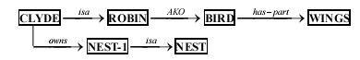
语义网络表示法
二元语义网络的表示
如果增添新的事实，只需在语义网络中增加新的结点和弧线就可以了。如果在上图所示的语义网络中，要增添事实：
“CLYDE是一个知更鸟，并且有一个叫做NEST-1的巢。”

Slide 105
语义网络表示法
语义网络特点
⑴ 语义网络能把实体的结构、属性与实体间的因果关系显示地和简明地表达出来，这样可以联想方式实现对系统的解释。
⑵ 由于与概念相关的属性和联系被组织在一个相应的结点中，因而语义网络使概念易于访问和学习。
⑶ 语义网络表现问题更加直观，更易于理解，适合于知识工程师与领域专家沟通。
Notes:
语义网络能用图表示，但是如何用计算机有效的表示呢？是一个问题，所以没有发展起来

Slide 106
语义网络表示法
语义网络特点
⑷ 语义网络结构的语义解释依赖于该结构的推理过程而没有固定结构的约定，因而得到的推理不能保证像谓词逻辑法那样有效。
⑸ 语义网络结点间的联系可能是线状、树状或网状的，甚至是递归状的结构，使相应的知识存储和检索需要比较复杂的过程。。

Slide 107
知识图谱

Slide 108
知识图谱旨在描述真实世界中存在的各种实体和实体之间的关系。关系用来连接两个实体，刻画它们之间的关联。知识图谱率先由谷歌提出，以提高其搜索的质量。百度、搜狗、脸书及IBM等公司都加入了知识图谱方面的竞争。命名实体识别、实体关系抽取、事件抽取和事件关系抽取是构建知识图谱的重要技术。
命名实体识别任务主要基于词典的方法、基于半监督学习的方法、基于机器学习的方法三种。

Slide 109
基于机器学习的方法不依赖与外部的词典资源。Sang等利用人工标注的语料对模型进行优化，然后对待处理的文本进行命名实体识别。
基于机器学习的方法不需要有语言学和相应领域的专家知识，只需要大量的标注语料，就可以达到很好的识别效果，主要有基于SVM、HMM、MEMM和CRF等方法。但是上述模型都依赖于前置的特征工程，需要将待处理的文本特征化后才能进行处理，而且模型效果依赖于特征工程的好坏。
而基于深度学习的方法由于不依赖于特征工程，可以直接建立端到端的抽取过程，由待处理文本直接输入模型得到处理后抽取出的命名实体。

Slide 110
根据信息来源和获取方式的不同，目前的知识图谱分为以下几类。
1）依靠人工构建的知识资源：早期知识资源通过人工编辑获得，如英文WordNet以及中文的HowNet。Hownet是一个以词语所代表的概念为描述对象，以揭示概念与概念之间以及概念所具有的属性之间的关系为基本内容的常识知识库。
2）基于群体智能的知识图谱：维基百科是利用群体智能协作建立的互联网上最大的知识资源，因此出现了一些基于维基百科构建的知识图谱，如英文的Dbpedia、YAGO和Freebase等。在中文方面，清华大学和上海交通大学通过利用百度百科和互动百科，建立大规模知识图谱XLORE和ZhiShi.me。
3）基于信息抽取方法构建的知识图谱：从互联网数据自动获取知识是建立可持续发展知识图谱的发展趋势。该类知识库面向互联网大数据，利用信息抽取技术自动获取互联网上的信息来构建知识图谱。如华盛顿大学图灵中心的KnowItALL和TextRunner、卡内基梅隆大学的NELL。以上现有的知识图谱并没有刻画事件以及事件之前的关系

Slide 111
实体、关系和事实
实体（entity）：现实世界中可区分、可识别的食物或者概念
客观对象：人物、组织、地点
抽象事件：赛事、奖项、作品
关系（relation）：实体与实体间的语义关系
is-a, is-parent-of, born-in-city, president-of
事实（fact）：陈述两个实体之间关系的断言，通常表示为（head entity，relation，tail entity）三元组形式

Slide 112
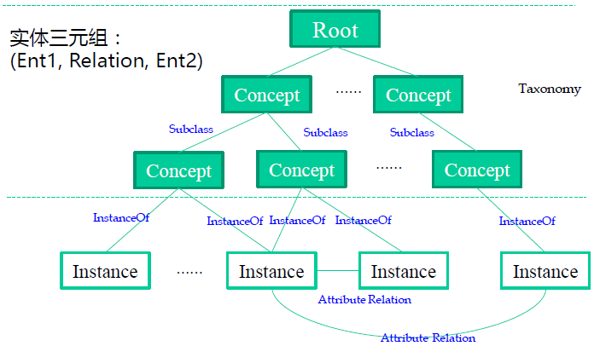
知识图谱的构成

Slide 113
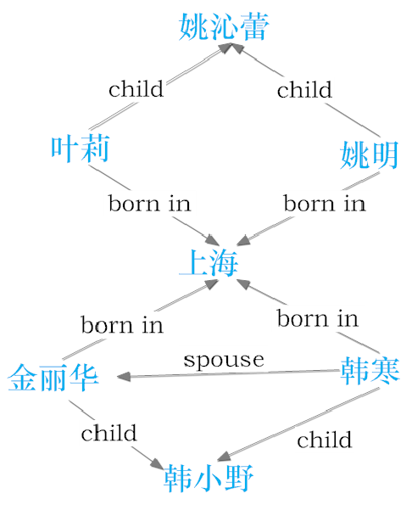
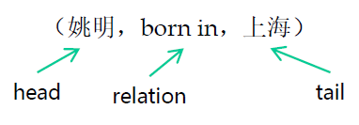
知识图谱形式化表示
知识图谱是一个有向图
节点：实体/概念
边：关系/属性
关系事实=（head，relation，tail）
Head：头部实体
Relation：关系/属性
Tail：尾部实体

Slide 114
知识图谱特性
知识图谱不太注重对知识框架的定义，而专注于如何以工程的方式，从文本中自动抽取广泛的、具有平铺结构的知识实例，最后要求具有容错、模糊匹配等机制
知识图谱的魅力在于其图结构，可以在知识图谱上运行搜索、随机游走等大规模图算法

Slide 115
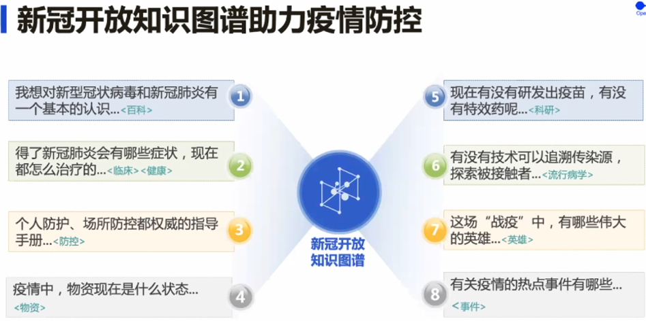

Slide 116
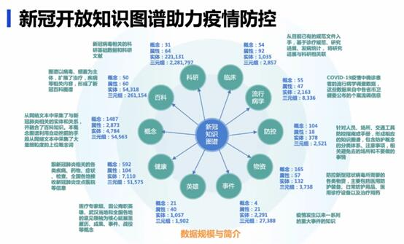

Slide 117
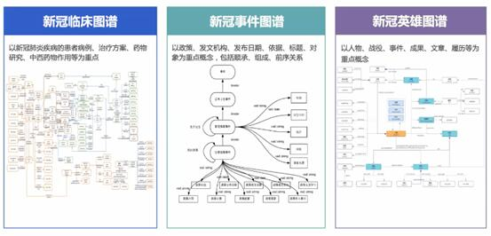

Slide 118
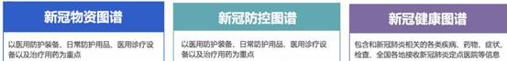
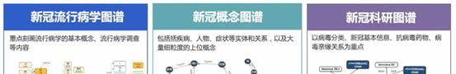

Slide 119

中文开放知识图谱OpenKG.CN
通用知识图谱（ownthink）
http://www.openkg.cn/dataset/e5a5f1fb-505a-4ccc-bac5-4eb9856b667e
ownthink致力于最大的中文开放知识图谱，目前已经对两千五百多万实体进行了融合，拥有亿级别的实体属性关系，知识还在不断更新中。
数据集包含： 歧义关系（mention -> entity）
全部知识（entity -> knowledge）
属性值（entity&attribute -> value）
知识图谱可视化检索：https://www.ownthink.com/knowledge.html
知识图谱数据使用方式见主页：https://www.ownthink.com/
说明文档：https://www.ownthink.com/docs/kg/
医疗知识图谱：http://www.openkg.cn/dataset/medical
数据免费获取：加入知识图谱QQ群：55152968 获取数据下载方式，也可以联系群主加入思知人工智能微信群。

Slide 120
图谱的价值
知识图谱是让机器具备认知能力的关键技术
同深度学习相比，它在推理、理解、解释等问题的处理上，有独特的优势
规模巨大
结构精良
语义丰富
…
图谱的优势

Slide 121
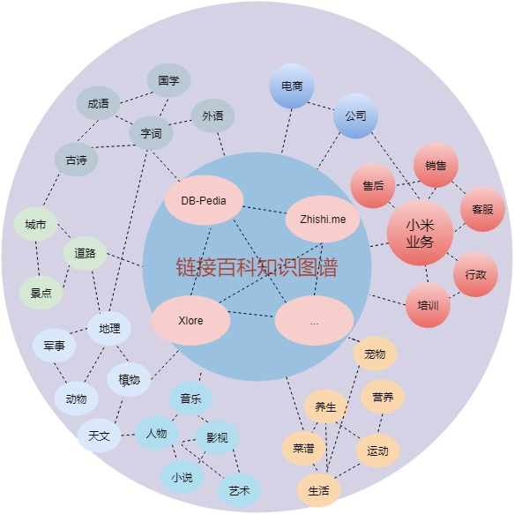
小米图谱
以百科图谱为中心，链接了各垂类图谱
在小米智能客服和行政助手场景下，小米业务图谱显著地提升了问答准确率

Slide 122
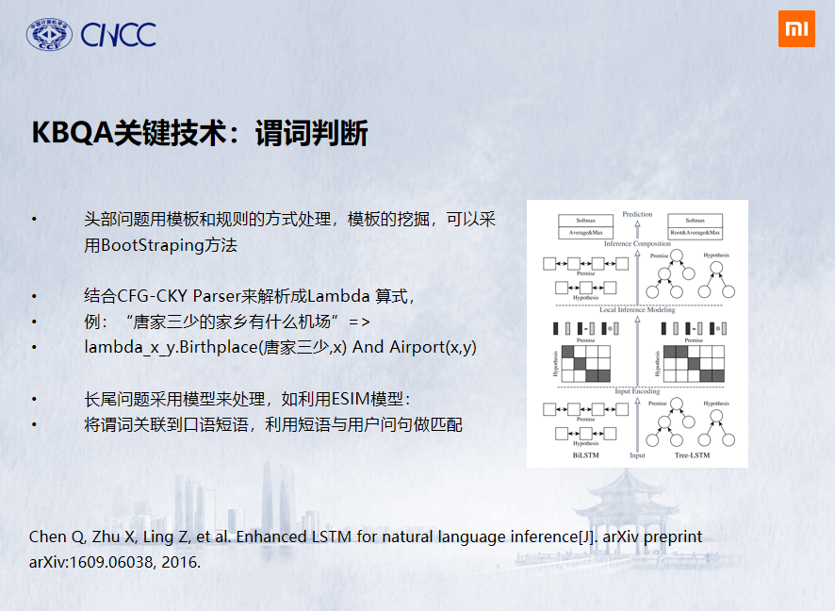

Slide 123


Slide 124











OpenBase项目
知识的抽取与编辑
知识的挖掘与融合
知识更新
知识众包
联合发起机构
OpenKG
小米集团
清华大学
浙江大学
东南大学
海知智能
狗尾草
https://openbase.ai.xiaomi.com/#/

Slide 125

“神经+符号”：从知识图谱角度看认知推理的发展
AI科技评论 2020-09-18 21:41:33

Slide 126


Slide 127


Slide 128


Slide 129
本章回顾
知识和知识表示 DIKW
状态空间表示 (S,F,G)
8数码难题、水壶问题
问题归约表示 分解子问题
12硬币问题
逻辑表示法
语义网络表示法
产生式表示法 非结构化信息
识别动物系统
框架表示法 结构化
教师框架、地震灾害
知识图谱
新冠疫情知识图谱、openKG、小米KG

Slide 130

思考题1：农夫过河问题
农夫、狼、羊、白菜过河的游戏。
只有农夫能开船；
船上只能放1个物品 – 没有农夫看管，狼会吃羊，羊会吃白菜。
如何过河？
请设计状态空间、画出搜索路径

